Slide 1
从思维品质到品质思维Quality of thinking
—Quality thinking
奔牛实小 祁洁萍

Slide 2
思维品质：
主要是指一个人的思维个性特征，反映其在思维方面的逻辑性、批判性、创造性等多方面的能力和水平。
What？
思维品质
英语学科核心素养
（语言能力、学习能力、文化意识

Slide 3
Qulity of thinking
热衷呈现词汇知识，忽略运用的语境
阅读教学中满足于处理表象信息
Where？
写作教学中强调套用句型
学生擅长答而不善问
语法教学中被僵硬的、碎片化的“知识

Slide 4
Qulity thinking
How？

Slide 5
Qulity thinking
问题
引领
思维
视图
创新
思维
活动
锻炼
评价
激发

Slide 6
活动
锻炼
用活动锻炼反应，增进思维的速度
  Quick Respnse
  Retell the story
  Debate competition
  Make stories with keywords
  Team competition

Slide 7
评价
激发
  得体的评价
用评价激发情感
关注思维的温度
  科学的评价

Slide 8

创新
思维
让每个孩子成为心智自由的学习者

Slide 9
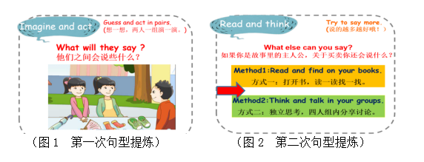
问题
引领
以问题引领学习，拓宽思维的宽度
关注教学设计中的问题导向
引发事件
思维主导

Slide 10
问题
引领
以问题引领学习，拓宽思维的宽度
关注教学设计中的问题导向
利用无用的回答，保护学生的思维活性
用提问跟进学生不正确的回答
以追问跟进学生不完整的回答
以探问跟进学生不清楚的回答
以邀请性提问跟进学生不具体的回答

Slide 11
They took photos of the mountains with beautiful flowers andgreenplants.
特点：句子结构复杂，学生来说理解与表达有困难。
T:What did theydo?
S:Took photos.
T:(追问)呈现照片圈住大山What kind of photos did they take?
What arethey?Mountains?Flowers?
S：Theytook photos of themountains.
T:（追问）What's the Chinese meaning of"with" in that long sentence?
T:And what grows on the mountains?
S:Beautifulflowers/Green plants grow on themountains.
T: They took photos of themountains with beautiful flowersand greenplants.

Slide 12
思维
视图
思维视图是一个抽象知识显性化的工具。它能够帮助学习分解学习难度，逐步形成比较主动、理性和系统的学习和思维习惯，促进个性和智力的发展。
从看图、读图到作图，思维更趋主动
作图—有助于深度思维
读图—注意信息点间联系
看图—有助于形象思维

Slide 13
思维
视图
Mindmap
Thinkingmap
表现形式不一
使用场景不同

Slide 14

空白演示
Mindmap
单击输入您的封面副标题
Mindmap图形模式有且只有一种形式，那就是放射性的树状图。可以代表各种各样的逻辑关系，对于思维的提炼和整理要求比较高，更适用于高年级的学生以及成年人。

Slide 15
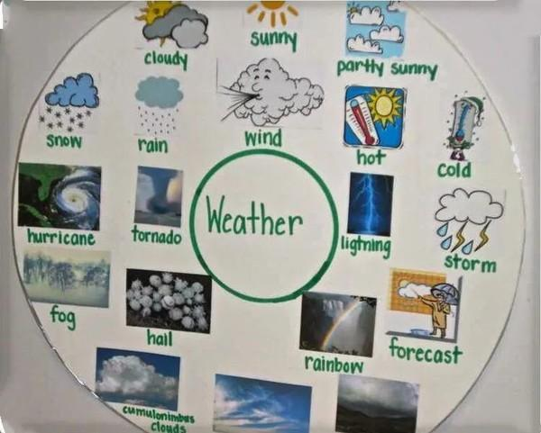
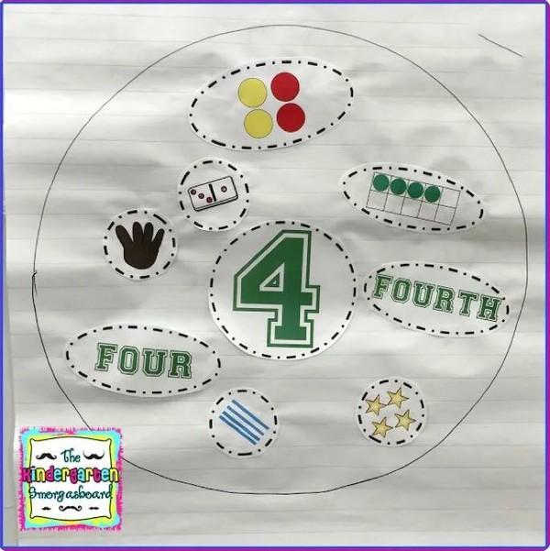
Thinkingmap
1、圆圈图：进行头脑风暴
这种图特别适合主题学习，比如学习关于天气的内容：
也特别适合锻炼孩子们的发散思维，比如学习数字4

Slide 16
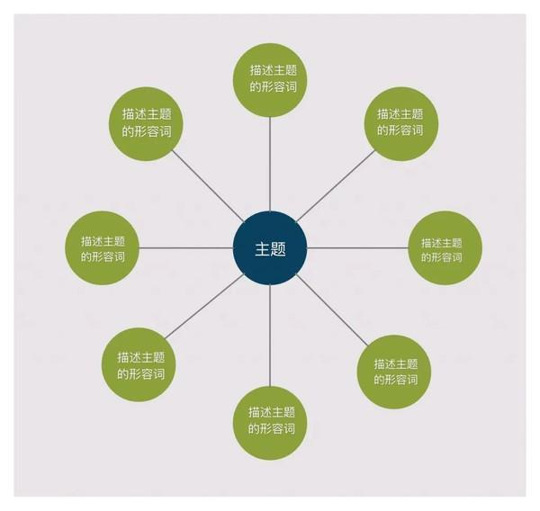
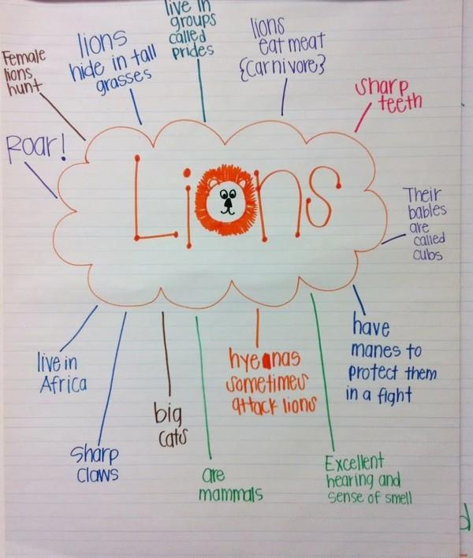
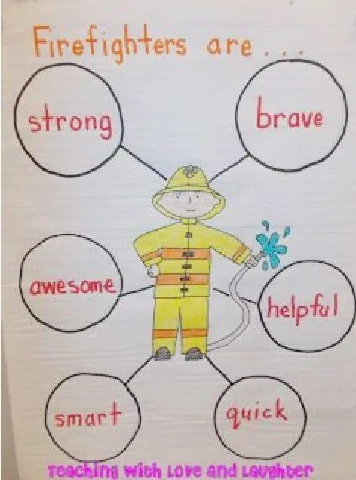
Thinkingmap
2、气泡图：描述一个事物

Slide 17
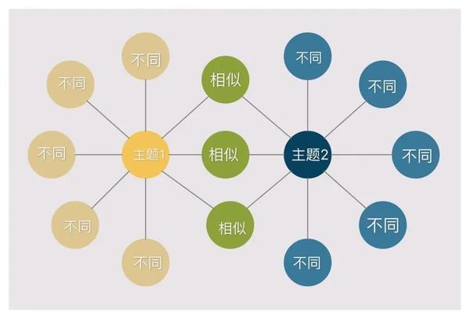
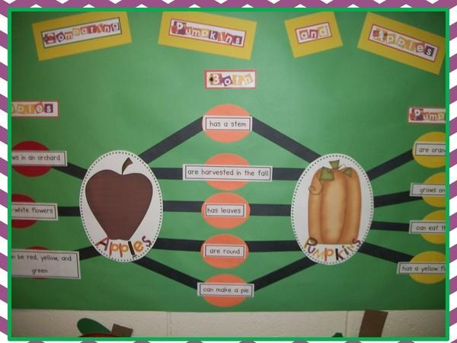
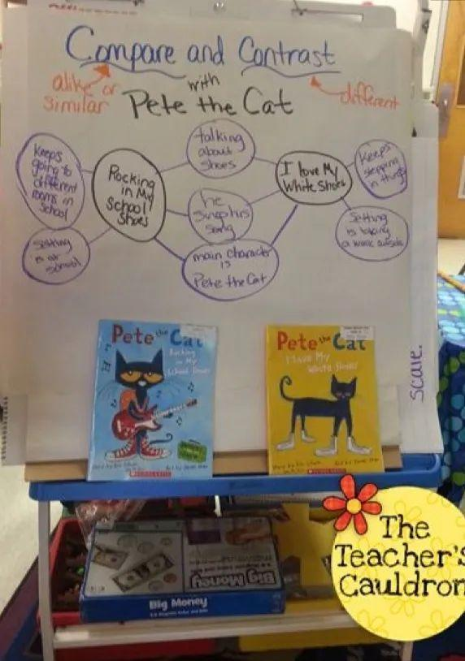
Thinkingmap
3、双气泡图：比较和对比

Slide 18
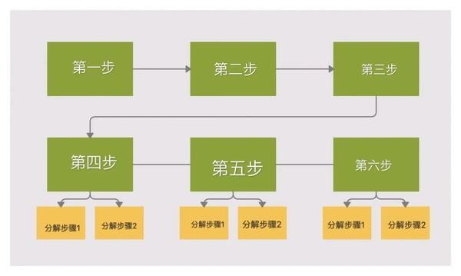
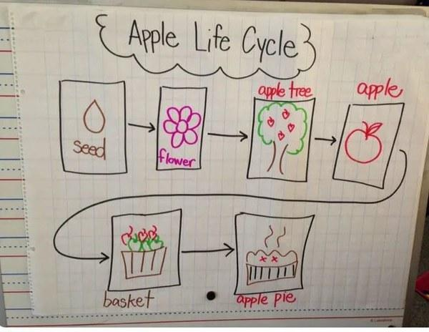
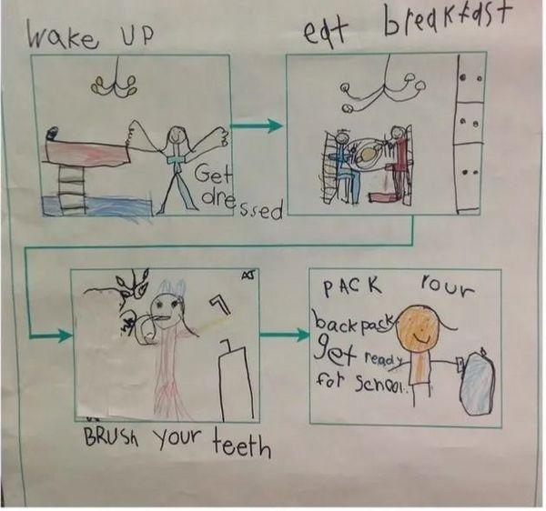
Thinkingmap
4、流程图：排序和步骤

Slide 19
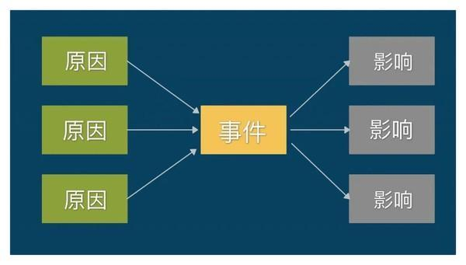
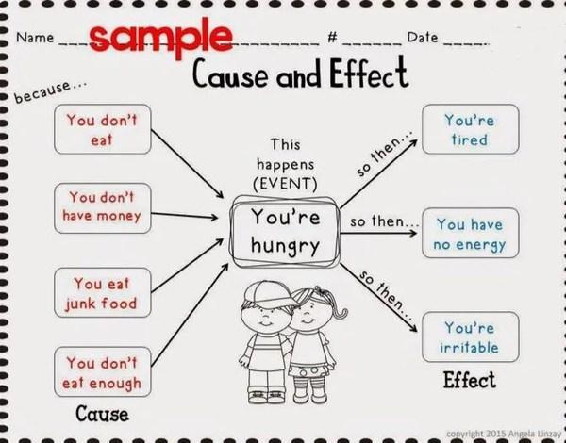
Thinkingmap
5、复流程图：分析原因和影响

Slide 20
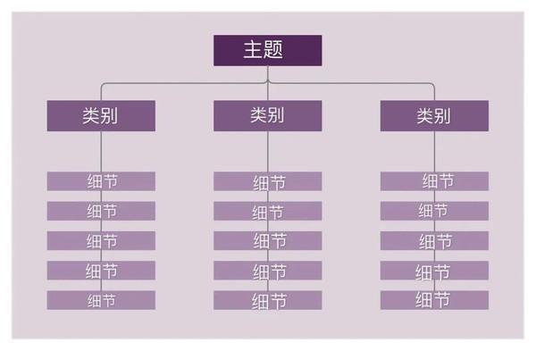
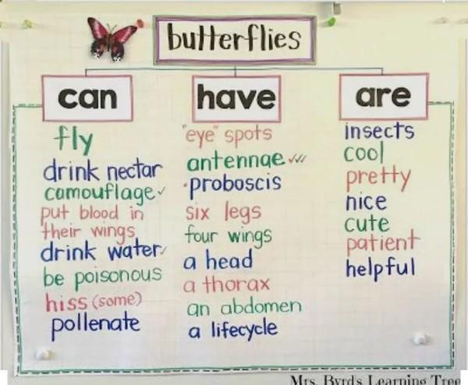
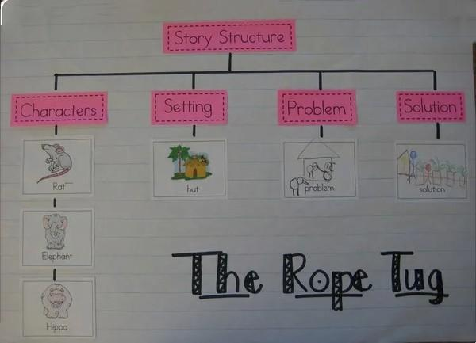
Thinkingmap
6、树形图，分类和分组

Slide 21
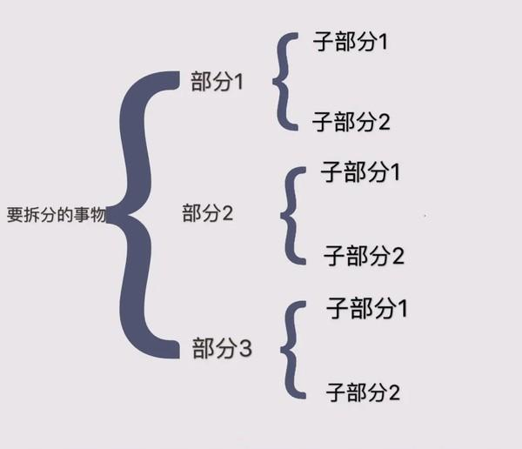
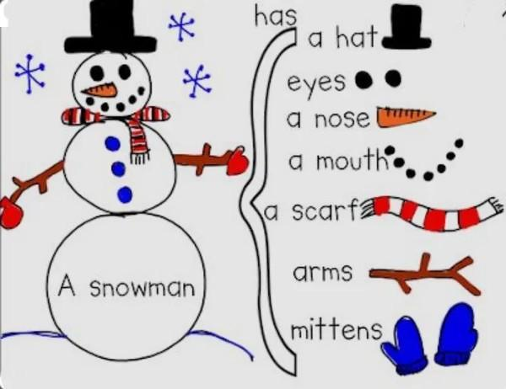
Thinkingmap
7、括号图，整体和部分

Slide 22
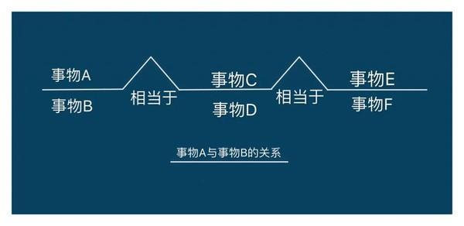
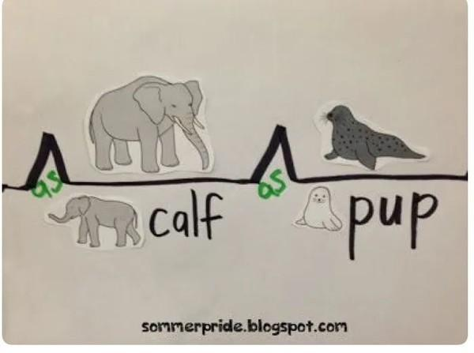
Thinkingmap
8、桥型图，观察和类化
桥型图可以用来理解事物之间的关系，也可以用来表示概念或对象之间的类比。桥型图可以用来评估孩子们已经掌握的知识是否理解的透彻。

Slide 23
Qulity of thinking
从思维品质到品质思维
程惠云：如果要在教学中同时关注四个维度的核心素养，最难落实的是思维品质和学习能力。”思维品质的培养都需要教师针对文本设计符合学生实际的学习活动才能有效完成。

Slide 24
感谢聆听！

